Slide 1
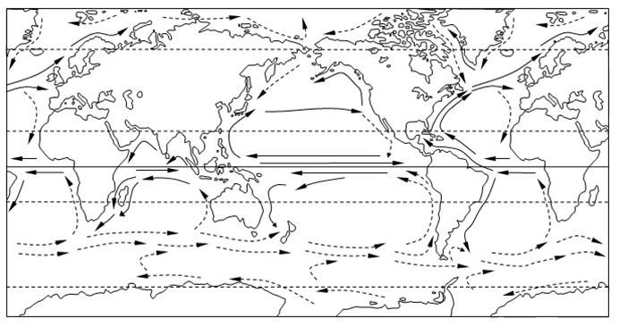
大 家 来 “ 找 茬 ”
北大西洋暖流
千岛寒流
阿拉斯加寒流
北太平洋暖流
加那寒流
北大西洋暖流
加那利寒流
夏季逆时针
北赤道暖流
赤道逆流
南赤道暖流
南赤道暖流
南赤道暖流
本格拉寒流
西澳大利亚寒流
巴西暖流
东澳大利亚暖流
秘鲁寒流
巴西暖流
本格寒流
西风飘流
西风飘流
西风飘流
西风飘流

Slide 2
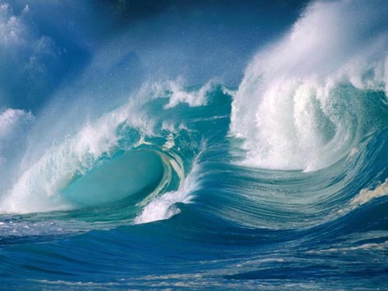
洋流及其影响
——表层海水，常年比较稳定地沿着
一定方向作大规模的流动。

Slide 3
一、海洋水运动形式
1
波浪(侵蚀和堆积)
潮汐
洋流
海洋水运动
2
3
Notes:
海洋中的海水，常年比较稳定地沿着一定方向做大规模的流动，叫做洋流
3

Slide 4
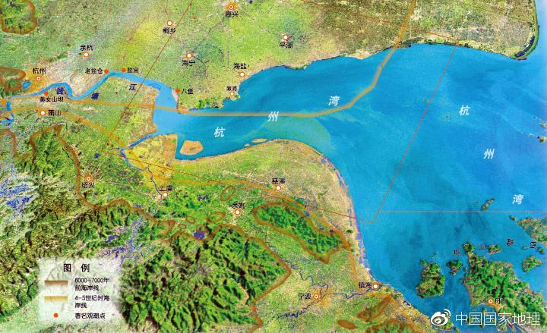
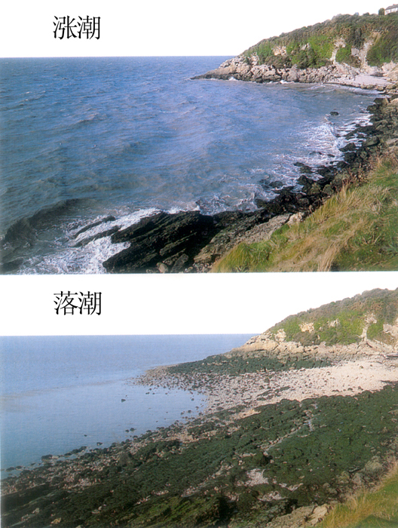
潮汐
天文：
（日地月基本在一条直线上，）这段时间天体引潮力最大
地形：
喇叭口地形，有利潮位推高
影响因素：
盛行风：
受（季风、风带）的影响,潮借风势
河流径流量大，入海口河水逆潮流顶托抬高潮位
径流量：
地转偏向力
Notes:
潮汐是沿海地区的一种自然现象，是指海水在天体（主要是月球和太阳）引潮力作用下所产生的周期性运动，古代称白天的河海涌水为“潮”，晚上的称为“汐”，合称为“潮汐”。习惯上把海面垂直方向涨落称为潮汐，而海水在水平方向的流动称为潮流。

Slide 5
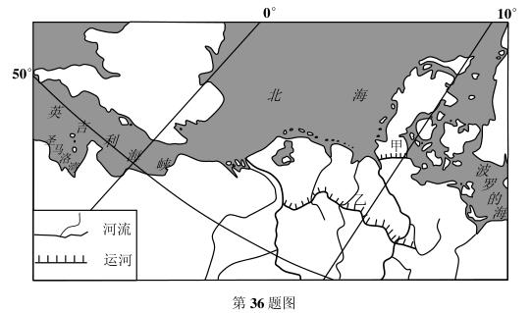
英吉利海峡有丰富的潮汐能资源，南岸尤为丰富，圣马洛湾沿岸建有世界上最早的潮汐能发电站。
简析圣马洛湾沿岸潮水位高的原因。（4分）
有稳定的西风，使洋流自西向东流，受东侧半岛阻挡和地转偏向力右偏的影响，推高潮水位。
Notes:
（1）海岸线曲折、漫长（3分）；多半岛、岛屿、港湾（3分）。 气温年较差、日较差变小（3分）；最高气温和最低气温出现的时间推迟（3分）。

Slide 6
二、洋流的分类
流过区域盐度高
：从水温高的海区流向水温低的海区
：从水温低的海区流向水温高的海区
暖流
1.按性质分类
寒流
Notes:
有关寒流、暖流常见的理解误区
判定：
1.暖流的水温比寒流的水温高
2.由较低纬度流向较高纬度的洋流一定是暖流

Slide 7
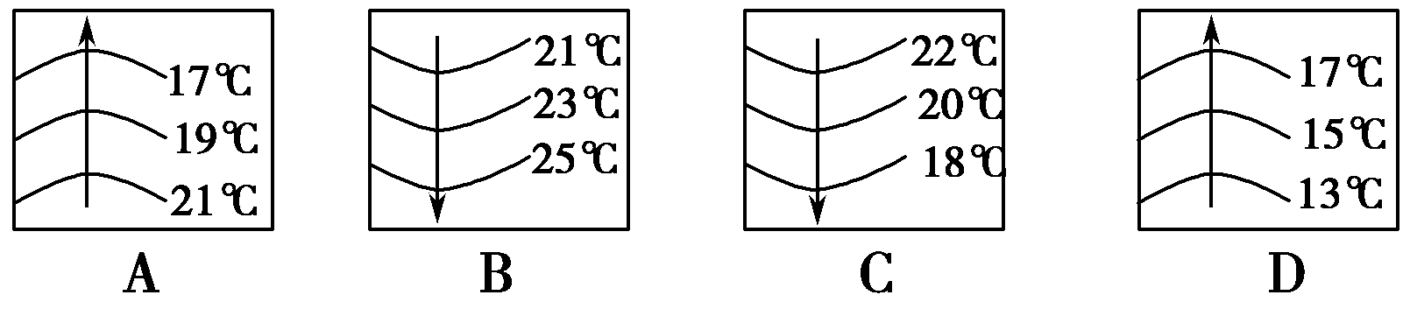
水平方向
北半球暖流
北半球寒流
南半球暖流
南半球寒流

Slide 8
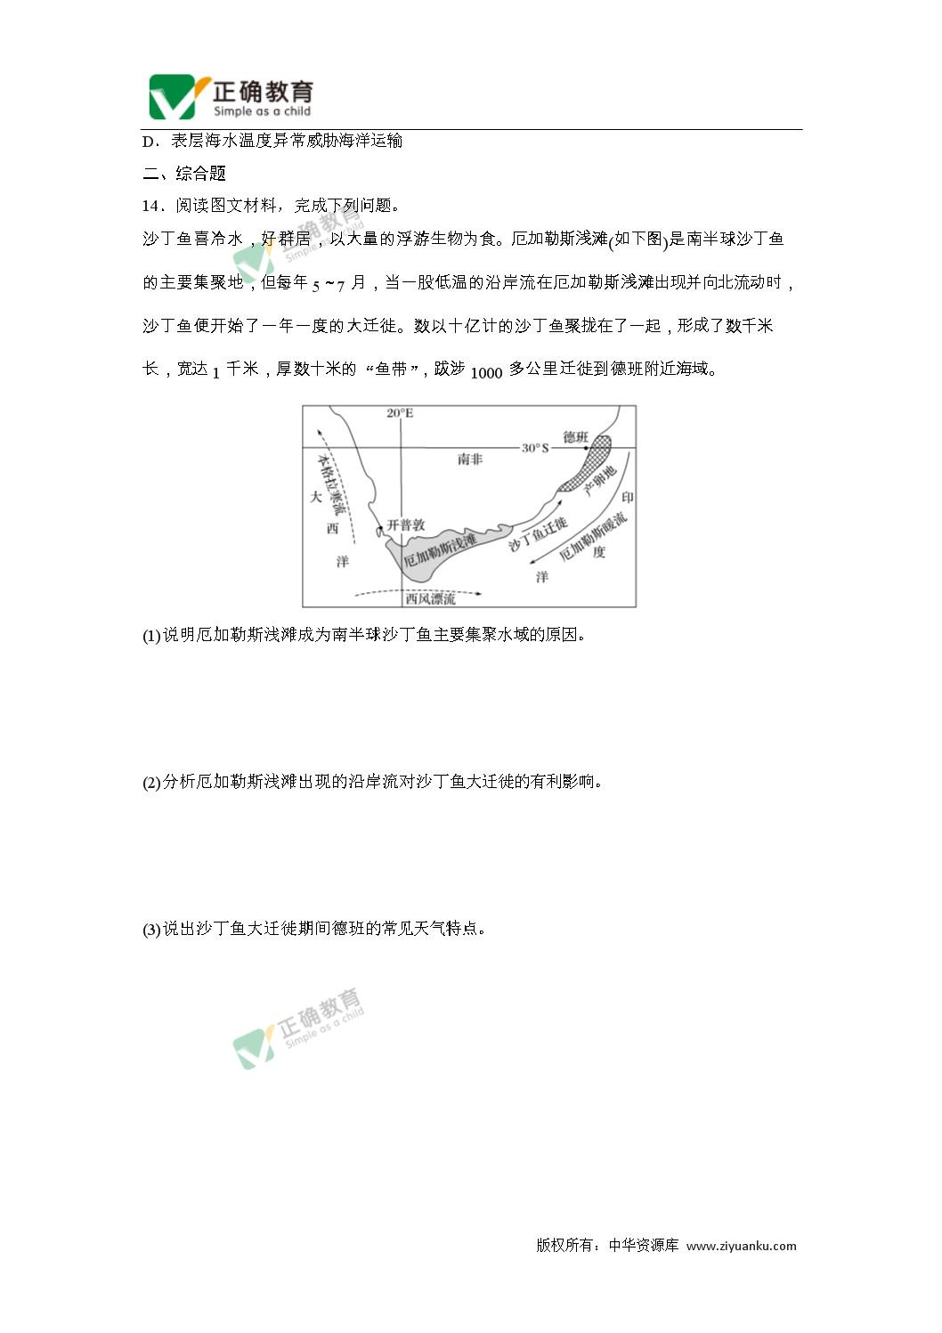
沙丁鱼好群居，以大量浮游生物为食，好冷水，喜欢在14C°-20°C的海区生活。厄加勒斯浅滩是沙丁鱼的聚居地。每年5～7月，当冰冷的洋流沿海岸向北侵袭，形成一条狭长的冷水带时，沙丁鱼便开始一年一度的大迁徙。下图为非洲南部周边海域示意图。
当每年沙丁鱼北迁时，迁移路线上的海水等温线可能（ ）
A.向南突出 B.向北突出
C.向陆地突出 D.向海洋突出
B

Slide 9
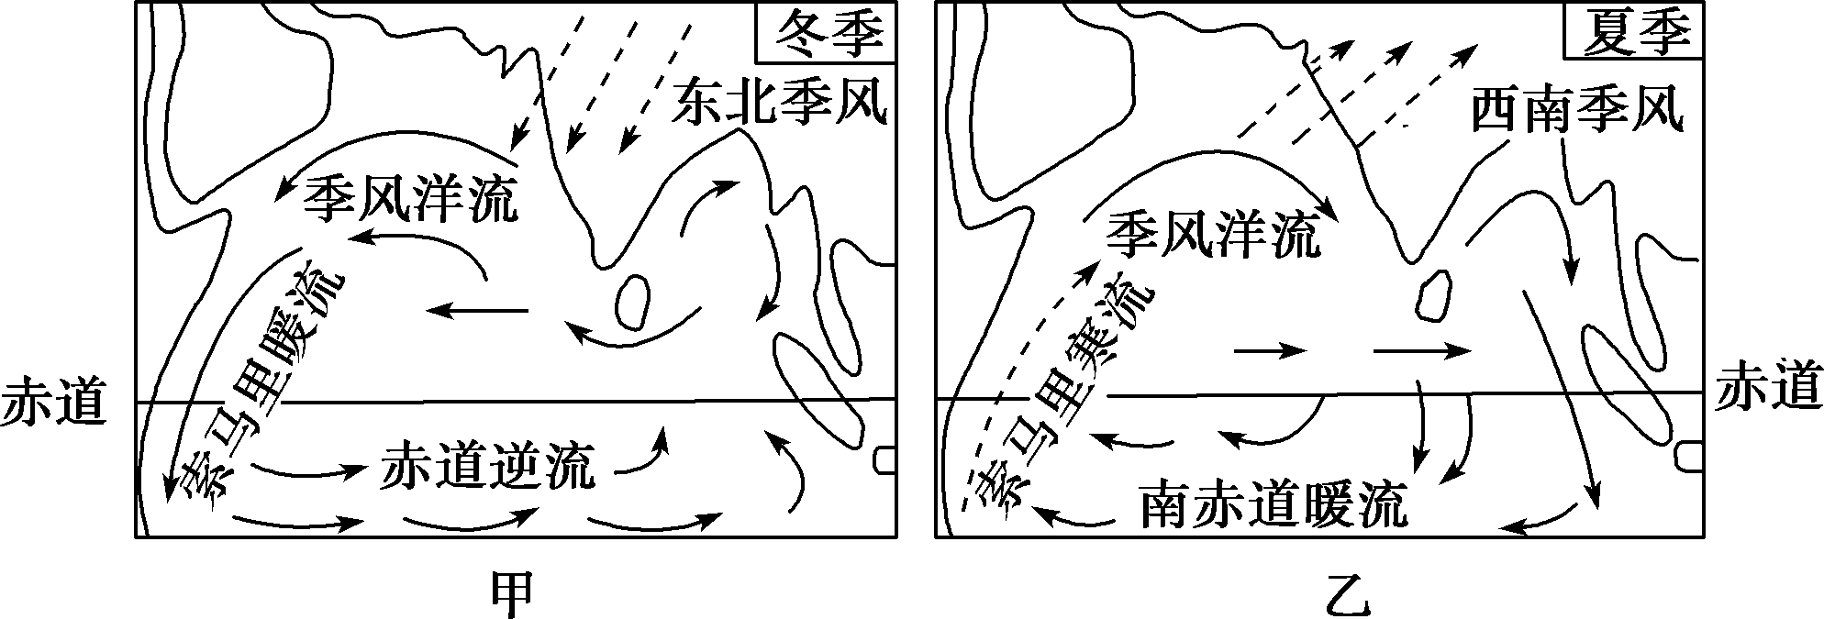

Slide 10
二、洋流的分类
①风海流
②补偿流
2.按成因分类
③密度流
Notes:
②一地海水减少，由相邻海区的海水来补充，形成补偿流。
③密度流典例——直布罗陀海峡；表层大西洋（盐度低水面高）→地中海（盐度高水面低）

Slide 11

(1)
在风的影响下，海洋表层的海水沿一定方向有规律地大规模流动。
风海流
主要动力：盛行风。
盛行风

Slide 12
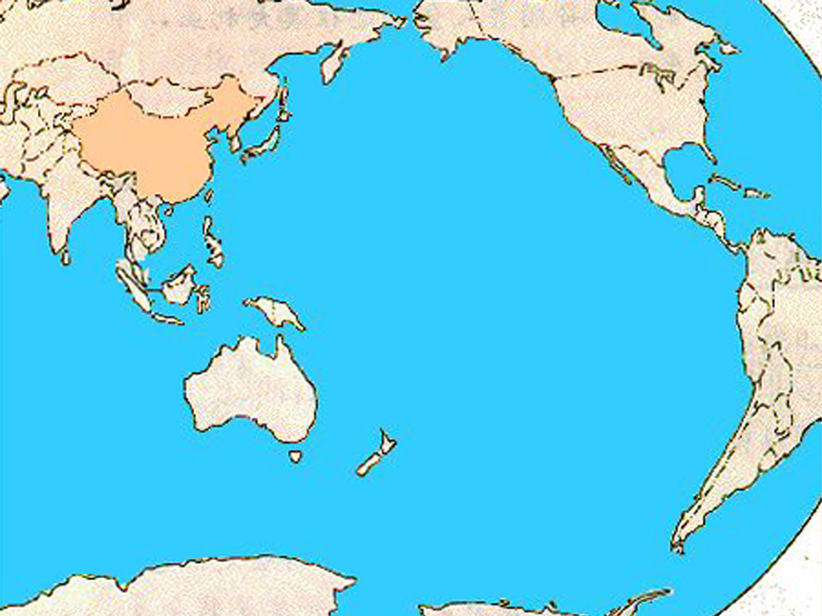
东北信风
北赤道暖流
东南信风
南赤道暖流

Slide 13
西风带
西风带

Slide 14
东风带
东风带

Slide 15
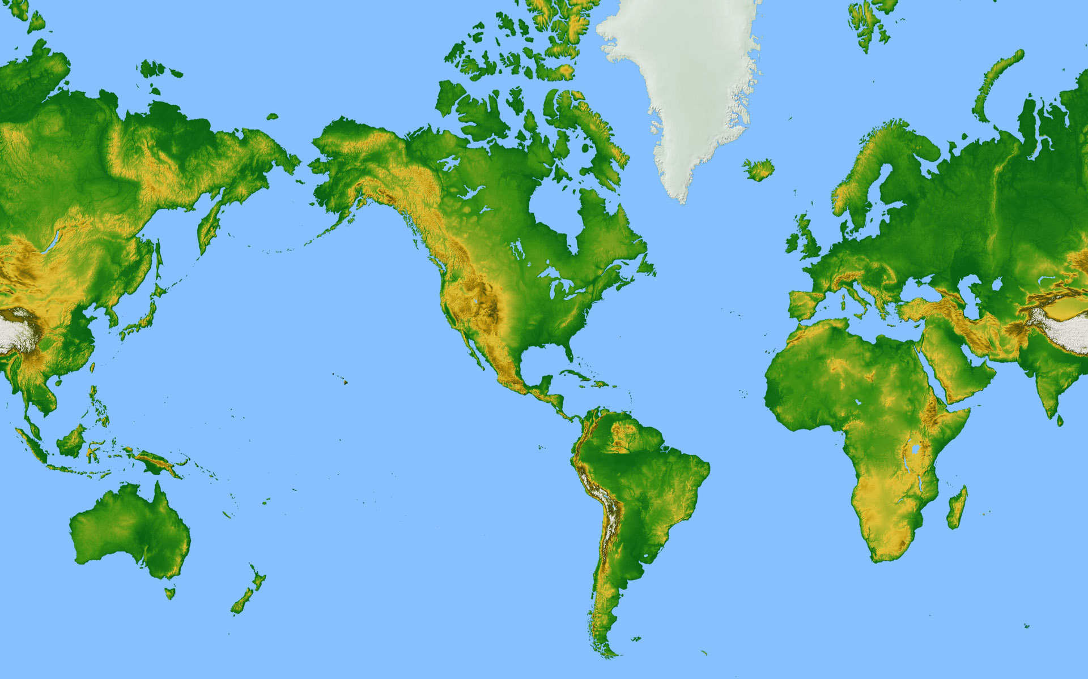
太 平 洋
风海流
千岛寒流
北太平洋暖流
北赤道暖流
南赤道暖流
西风漂流
Notes:
总结：
信风带里的北、南赤道暖流。
西风带里的西风漂流，在北半球被陆地分开分别叫北大西洋暖流和北太平洋暖流，在南半球则环绕南极洲一圈，连接三大洋（印度洋、太平洋、大西洋），南半球西风漂流是寒流。
北印度洋季风洋流（冬季东北风吹逆时针流动，夏季西南风吹顺时针流动。）

Slide 16
2、水平补偿流
2
由于风海流和密度流流出造成该海区海水量减少，而相邻海区海水来补充而形成的洋流。
海洋
海岸
补偿流
盛行风
1、垂直补偿流
上升补偿流
下降补偿流

Slide 17
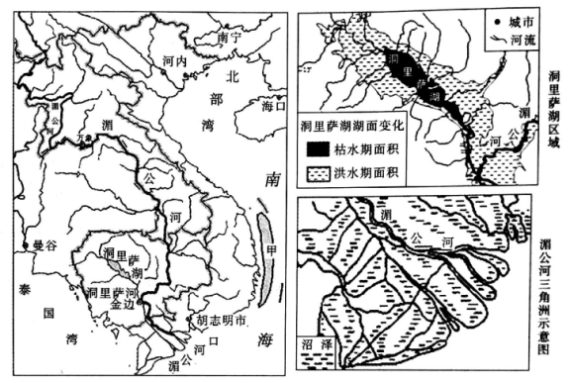
冷水上泛
定位
季风区
夏：西南风
离岸风
离岸流
(4)夏季，甲区域的海水温度比同纬度的南海其他海域的水温低，请简述原因。（4分）
夏季，该区域东部沿岸海域盛行西南季风，属于离岸风，风使表层海水向偏离中南半岛的方向流动，深层的冷海水上泛，导致表层海水温度低于同纬度海域

Slide 18


1、上升补偿流
离岸风
水流方向
水位高
秘鲁寒流
水位低
上
升
补
充
补偿流

Slide 19
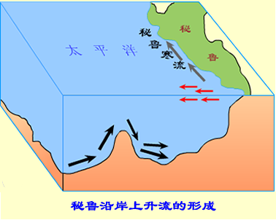
秘鲁
Notes:
秘鲁渔场（秘鲁国家西侧太 平洋上）的形成就是上升补偿流使冷海水上泛，将深处的磷酸盐、硅酸盐带到表层，给浮游生物提 供了丰富的养料，浮游生物又是鱼类的饵料

Slide 20
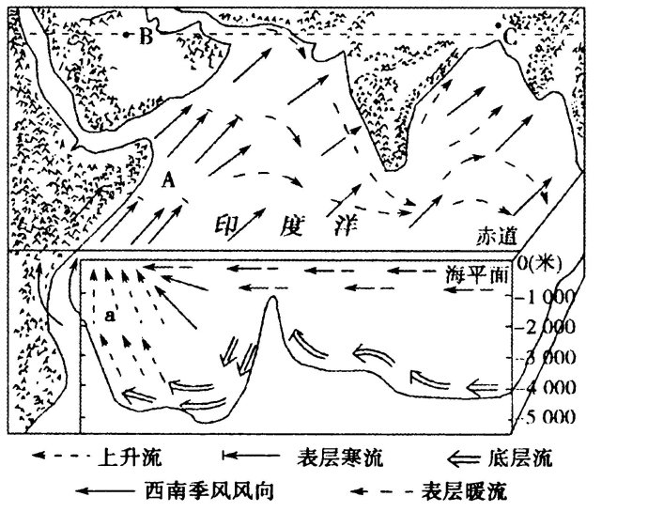
受西南季风影响，形成上升流
索马里
Notes:
密度流：海水在密度水平梯度力的作用下形成的流动。 概念 由于各地海水的温度盐度不同，引起海水密度的差异，使水面高度不同，从而导致海水流动。 密度流简介 补偿流。由于海水密度的水平方向的 世界洋流就成因来说有三种 ：风海流 、密度流 、补偿流 不均匀分布引起等压面倾斜而产生的洋流，叫密度流。换句话说，密度流是海水本身的密度 在水平方向上分布的差异起的。海水的密度取决于海水的温度 、盐度 和压力 ，在水平方向的 海水的密度取决于海水的温度 盐度和压力 分布因地而异。例如，其一海区由于接受太阳的热量多而温度升高，体积膨胀，密度变小， 分布因地而异 海面(等压面)会稍稍升高；在另一海区接受的太阳热量少，密度相对变大，水温变低，体积 缩小，从而海面（等压面）相对变低些。两个海区间海面及其以下各层等压面产生不同程度 的倾斜，即海水内部任意一个水平面（即等势面）上压力都不相同。在水平压强梯度力的作 用下，海水从压力大的地方向压力小的地方流动。一旦海水开始流动，地转偏向力立即发生 作用，把本应顺水平压强梯度力方向流动的海水拉向右偏（北半球），直到地转偏向力与水 平压强梯度力大小相等、方向相反时，洋流便沿等压面与等势面的交线流动了，洋流以等速 前进，这时的洋流，叫做密度流。显然，面对密度流的流向，左边等压面低，右边等压面高； 左面密度大，右边密度小。一般说，海水的盐度变化范围不大，而海水的温度差别较大，因 此海水的密度主要取决于海水的温度 海水的密度主要取决于海水的温度，如果观测者面朝流向，则其左边水温低，右边水温高 海水的密度主要取决于海水的温度 （在南半球，上述方向则相反）。世界上最强大的洋流，如湾流 、 黑潮 、 本格拉 海流 ， 都属 湾流 于与海水密度分布有关的海流。 于与海水密度分布有关的海流 世界三大密度流是什么： 世界三大密度流是什么： 地中海－大西洋密度流，表层流向为大西洋流向地中海。 红海－印度洋密度流，表层流向为印度洋流向红海。 大西洋－波罗的海密度流 ，表层流向为波罗的海流向大西洋。 风海流,. 定义:盛行风吹拂海面，推动海水随风漂流， 是最主要的 洋流 形式 形式。并且是使上层海水 带动下层海水流动，形成大规模很大的洋流，叫做风海流。 解释:信风带、西风带和极地东风带的风向是比较衡定的，在海洋上，这些定向风与海洋 表层水之间就会发生摩擦，通过摩擦方式，风即可将其一部分能量传递给表层海水，除形成 波浪外，还使表层海水发生移流，从而形成风海流。 举例：信风带里的北 、南赤道暖流 北 南赤道暖流。西风带里的西风漂流 西风漂流，在北半球被陆地分开分别叫 西风漂流 和北太平洋暖流，在南半球则环绕南极洲一圈，连接三大洋（印度洋、太平洋、 北大西洋暖流 和北太平洋暖流 大西洋） ，南半球西风漂流是寒流。 北印度洋 季风洋流 季风洋流（冬季东北风吹逆时针流动，夏季西 南风吹顺时针流动。 ） 北赤道暖流，南赤道暖流，阿拉斯加暖流，北大西洋暖流，西风漂流，千岛寒流，东格 陵兰寒流，拉布拉多寒流，南极环流，北印度洋季风洋流。 补偿流，是一处海水流失，它处海水流来补充形成的海流。补偿流按方向一般分为两种：一种是水 一种是水 平补偿流，另一种是垂直补偿流。后者亦称升降流，包括上升流和下降流 平补偿流，另一种是垂直补偿流。后者亦称升降流，包括上升流和下降流。 形成原因 补偿流产生的主要原因是风力和密度差异形成的洋流 使海水流出区海水亏缺 补偿流产生的主要原因是风力和密度差异形成的 洋流使海水流出区海水亏缺 洋流 使海水流出区海水亏缺，如升降 流，在北半球，当风沿着与海岸（位于风向的左侧）平行的方向较长时间地吹刮时，在地转 偏向力的作用下，风所形成的风飘流使表层海水离开海岸（称为离岸流），引起近岸的下层 海水上升，形成上升流；在远离海岸处则形成下降水，它是从下层流向近岸，以补偿近岸海 水的流失。南半球也有相应的情况发生。各大洋的海域，均有明显的上升流，上升流可把深 海区大量的海水营养盐（磷酸盐、硝酸盐等）带到地表，提供了丰富的饵料，故上升流显著 上升流显著 的海区多是著名的渔场，如世界四大著名渔场之一的秘鲁渔场（受秘鲁寒流影响而成；秘鲁 的海区多是著名的渔场 西海岸，在东南信风的持续吹拂下，上层温暖海水离岸向西而流，深水中的冷海水便涌升而 上。上升的冷海水带来了更多的营养盐分，使浮游生物大量繁殖，从而形成）。 洋流成因 我们知道，强大洋流经过的地区都是盛行风吹拂的地区，强大洋流也即是风海流。强大 风海流带走了流出地的大量海水，要由附近周围的海水来补充，包括海底的海水上升补充。 上升流分布的地区都是强大洋流经过的地区”。 上升流分布的地区都是强大洋流经过的地区 离岸风为什么会造成上升流。强大的盛行风从陆地吹向海洋，带动海水表层离岸而去， 上层海水缺失，除了周围海水补充，海底海水往往上泛（上升）补充。秘鲁寒流（上升流） 就是在东南信风（离岸风）的影响下形成。 最后、这其实是跟密度差异所形成的洋流（密度流）有关。我们知道，海盆边缘海水深 度较浅，接受太阳辐射的热量较多，水温较高，海水受热膨胀上升，密度小，海平面高。而 海盆中间海水深度较深，接受太阳辐射的热量较少，水温较低，海水受冷收缩下沉，密度大， 海平面低。这样，表层海水由海盆四周流向海盆中间，海盆四周流失的海水由海底海水上升 补充。所以，“上升流大多分布于海盆边缘 上升流大多分布于海盆边缘”。 上升流大多分布于海盆边缘 举例： 举例 水平补偿流——太平洋里有加利福尼亚寒流，日本暖流，阿拉斯加暖流、千岛寒流、秘鲁寒流（记 住它是水平补偿流）、东澳大利亚暖流，大西洋里有墨西哥湾暖流，加那利寒流，巴西暖流，本格 拉寒流，南印度洋里有厄加勒斯暖流，西澳大利亚寒流。上升补偿流：秘鲁渔场（秘鲁国家西侧太 平洋上）的形成就是上升补偿流使冷海水上泛，将深处的磷酸盐、硅酸盐带到表层，给浮游生物提 供了丰富的养料，浮游生物又是鱼类的饵料。 注意：整个南半球的秘鲁寒流是水平补偿流。在渔场附近是上升补偿流。 注意：整个南半球的秘鲁寒流是水平补偿流。在渔场附近是上升补偿流。
附近是上升补偿流。 _x000C_

Slide 21
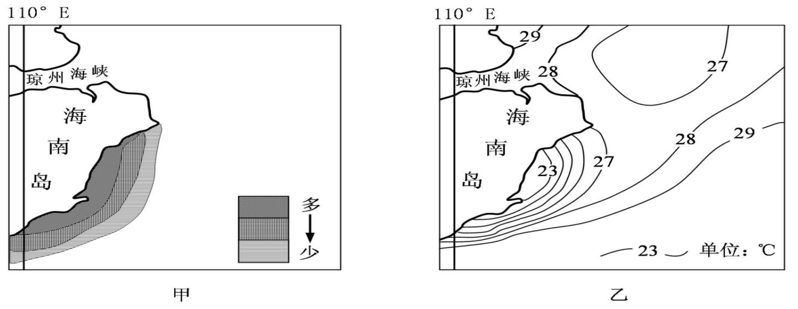
海南岛东北部海域上升流多出现在6-8月（西南季风）

Slide 22
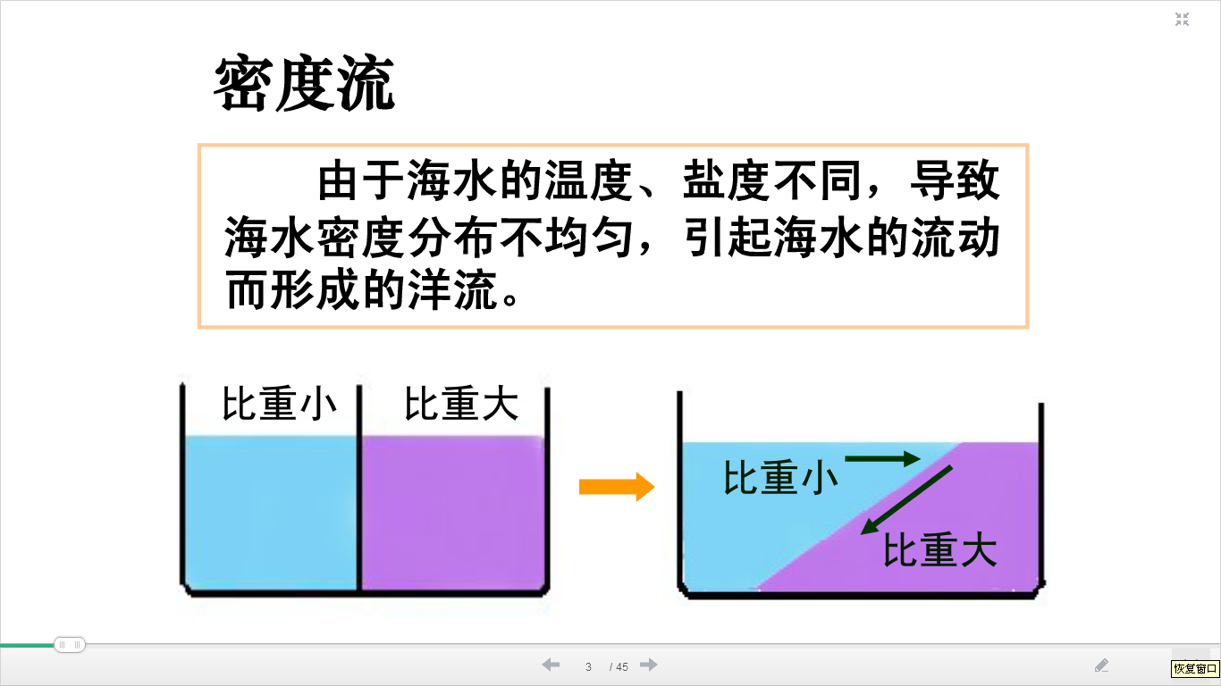
(3)
密度流
Notes:
密度跃层阻碍了上下层海水之间的交流，使深层海水严重缺氧，周围河流汇入的水盐度较低，再加上黑海地区的降水量较大，这些淡水量远超海面蒸发量，稀释了表层海水的盐度，因此表层与盐度高的深层海水有密度差异，在100-150米深处产生密度跃层，使得表层海水浮于深层海水之上，形成双层海。就如同那王母划出了一道银河，分开了牛郎织女，一个在天，一个在地。密度跃层阻碍了上下层海水之间的交流，使深层海水严重缺氧，220米以下水层中已无氧存在。这时，厌氧细菌就大显身手了，将海水中的硫酸盐分解产生黑色的硫化氢，把深海变黑。而且硫化氢有毒，因此黑海除了表层是能活着的有氧天堂，深层就是黑暗的死亡地狱啊！

Slide 23
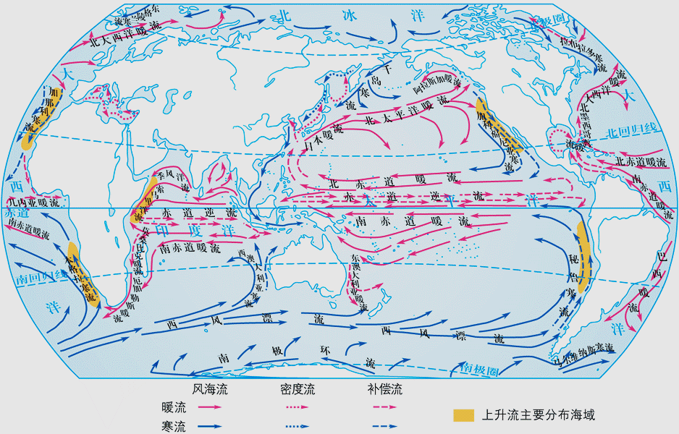
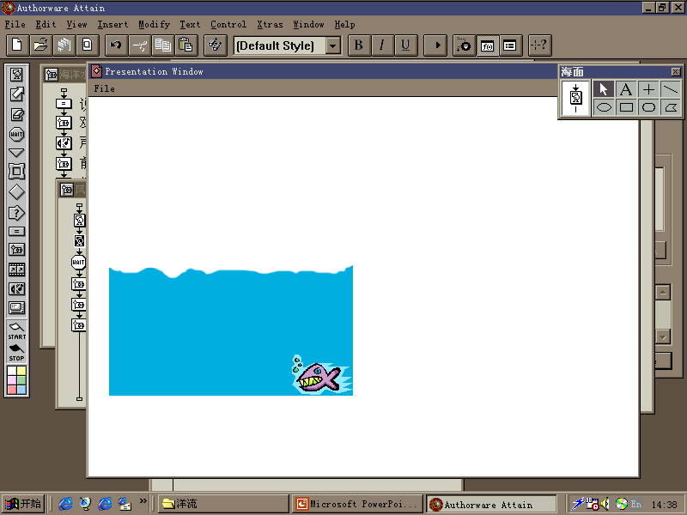
密度流
密度流
大西洋
地 中 海
降水稀少
蒸发旺盛
河流很少
相对封闭
盐度小
密度小
盐度大
密度大

Slide 24
密度流

Slide 25
影响海水盐度的主要因素：
①气候因素（主要因素）—即降水量与蒸发量的关系
②洋流因素——同一纬度海区，有暖流经过盐度偏高；
寒流经过盐度偏低。
③河流径流注入因素——有大量河水汇入的海区，盐度
偏低。
④海区的封闭度——即与附近海区海水的交换量
⑤高纬度结、融冰量的大小（有结冰现象的海区，
盐度偏高；有融冰现象的海区，盐度偏低）

Slide 26
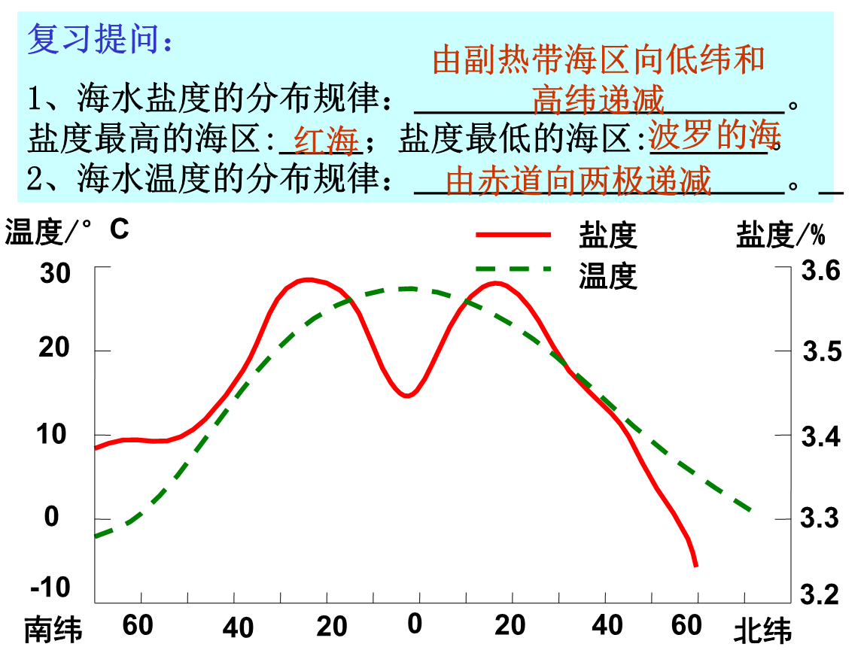

Slide 27
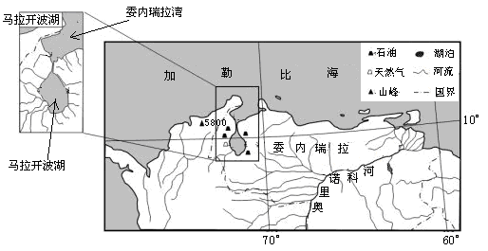
（1）马拉开波湖虽然与加勒比海连通，但是湖水却是淡的，试分析原因。（4分）
（1）入湖河流多，流入淡水水量大；与加勒比海连接的水道狭窄，不便于海水和湖水的交换

Slide 28
三、洋流运动的影响因素与分布规律
1、影响因素
（1）盛行风（风带和季风）－－主要动力
（2）陆地形状－－改变洋流方向，影响洋流速度
（3）地转偏向力－－影响洋流方向
Notes:
盛行风是洋流形成的主要动力，洋流的流向除受大气运动影响外，还会受到陆地形状和地转偏向力的影响。

Slide 29
风带分布与洋流模式图
90⁰
极地东风
60⁰
盛 行 西 风
西风漂流
暖流
寒流
30⁰
北赤道暖流
东 北 信 风
0⁰
0⁰
东 南 信 风
南赤道暖流
暖流
寒流
30⁰
西风漂流
盛 行 西 风
60⁰
极地东风
90⁰

Slide 30
大洋环流模式
（1）中低纬环流（以副热带海区为中心）
60°N
北半球：
顺时针环流。
南半球：
逆时针环流。
30°N
北顺南逆，
东寒西暖。
（2）中高纬环流（以副极地海区为中心）
0°
逆时针方向环流，东暖西寒
（3）南极大陆外围
30°S
西风漂流自西向东自成一圈，寒流
60°S

Slide 31
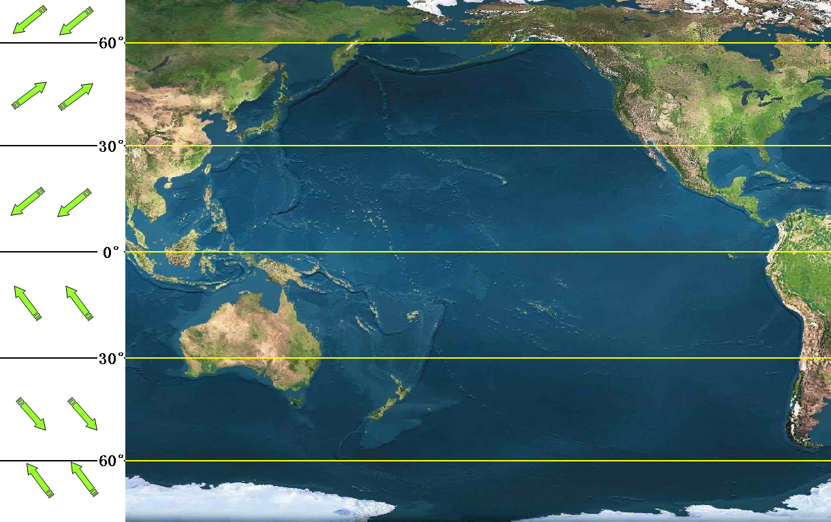
太平洋
千
阿
拉
岛
斯
寒
中高纬环流
加
流
暖
流
日本暖流
加
北 太 平 洋 暖 流
利
中低纬环流
福
尼
北 赤 道 暖 流
亚
寒
赤 道 逆 流
流
东
南 赤 道 暖 流
澳
秘
大
利
鲁
亚
中低纬环流
寒
暖
流
流
西 风 漂 流

Slide 32
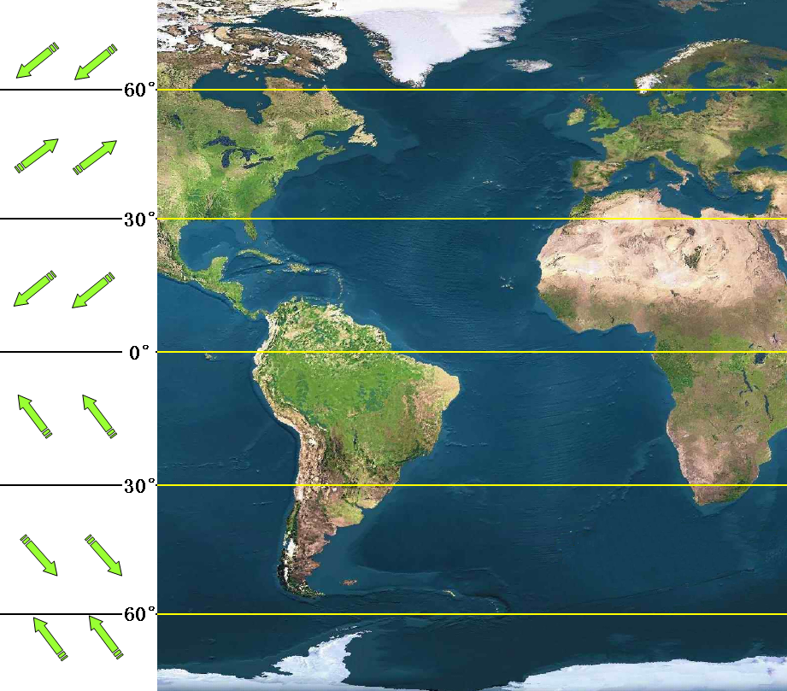
拉布拉多寒流
大西洋
东格陵兰寒流
北大西洋暖流
墨西哥湾暖流
中高纬环流
北大西洋暖流
加那利寒流
中低纬环流
北赤道暖流
南赤道暖流
南赤道暖流
本格拉寒流
巴西暖流
中低纬环流
西 风 漂 流

Slide 33
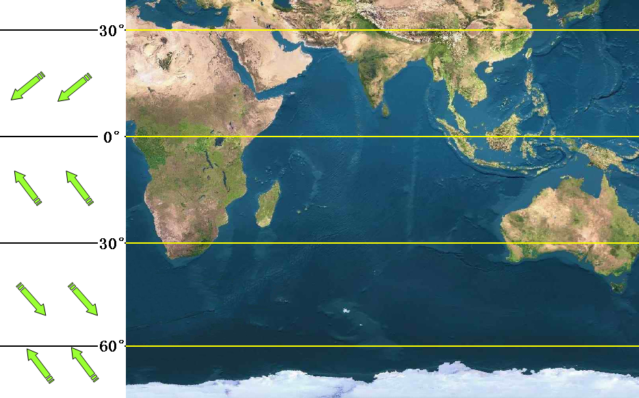
南印度洋
南赤道暖流
厄
西
加
澳
勒
中低纬环流
大
斯
利
暖
亚
流
寒
西 风 漂 流
流

Slide 34
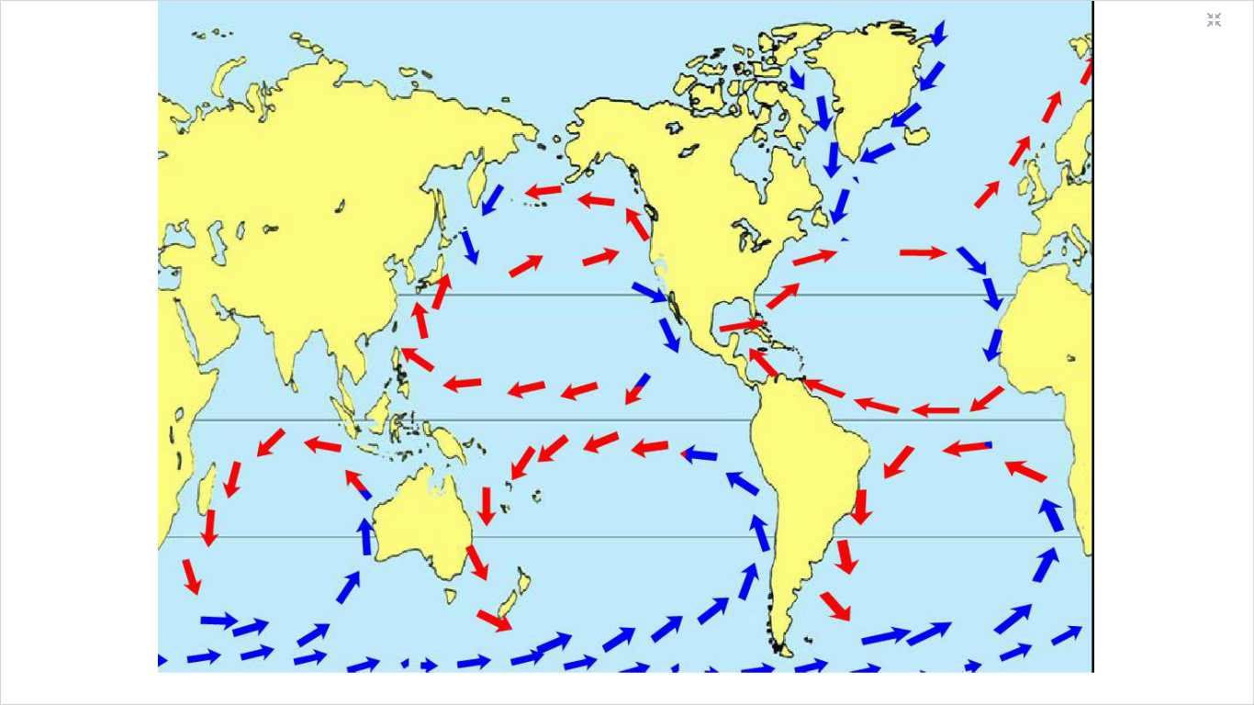
三、洋流运动的影响因素与分布规律
2、分布规律
逆
逆
顺
顺
逆
逆
逆

Slide 35
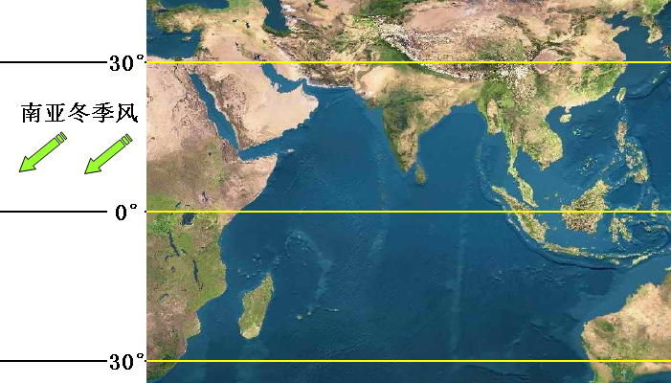
冬逆
北印度洋冬季
东北季风
索马里暖流
冬季洋流
冬季季风环流
赤 道 逆 流
南 赤 道 暖 流

Slide 36

夏顺
北印度洋夏季
西南季风
索马里寒流
夏季洋流
夏季季风环流
苏门答腊岛
南 赤 道 暖 流

Slide 37
洋流对地理环境的影响
1．对气候的影响
——暖流增温增湿；寒流降温减湿
2．对海洋生物分布的影响
——渔场的形成(四大渔场)
3．对航海业的影响
——省时、省燃料、海雾、冰山
4．对海洋环境的影响
——海洋污染

Slide 38
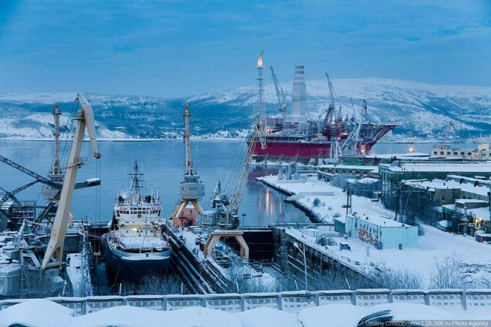
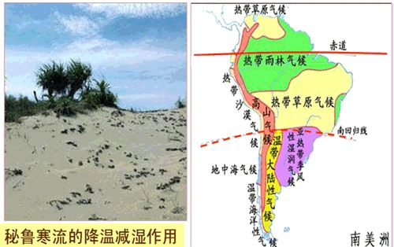
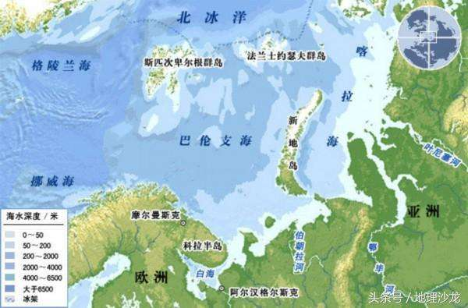
核心知识精讲
考点二洋流对地理环境的影响
对盐度的影响
1、对沿岸气候的影响
暖流：增温增湿
暖流：
“蒸发量大，盐度高”
寒流：
“蒸发量小，盐度低”
寒流：降温减湿
“不冻港”—摩尔曼斯克港

Slide 39
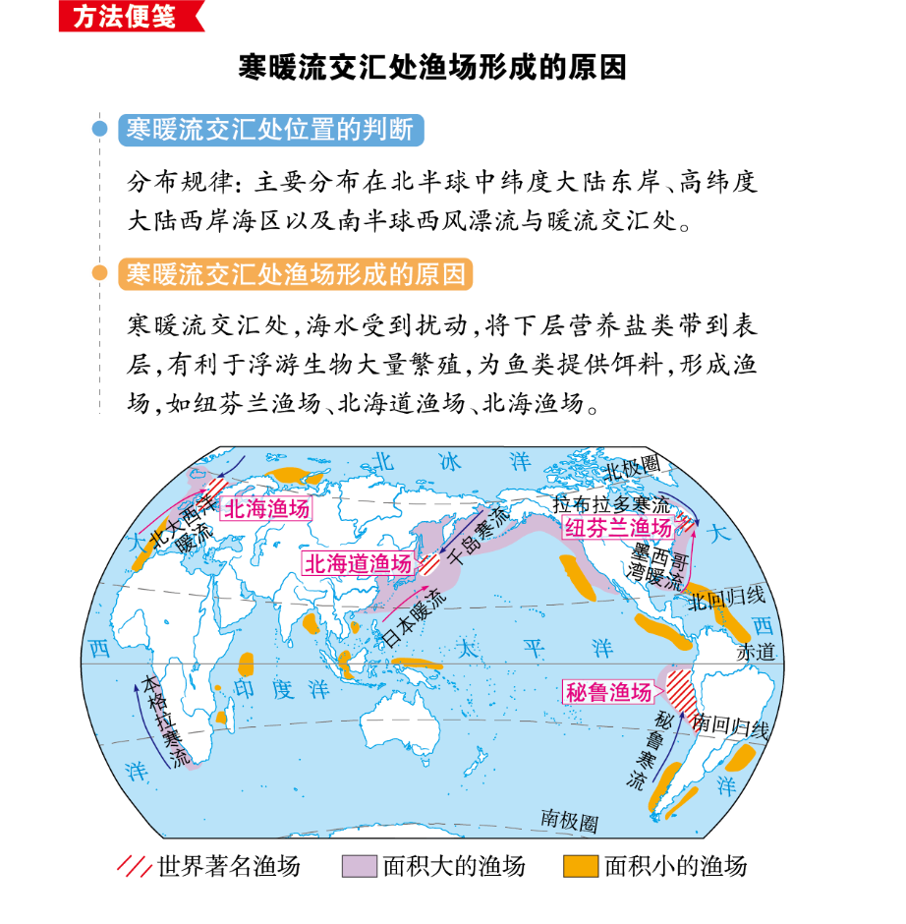
2、对海洋生物的影响
①寒暖流交汇：
北海渔场、纽芬兰渔场、北海道渔场
北冰洋南下冷水
寒暖流交汇处，海水受到扰动，可以将下层营养盐类带到海洋表层，有利于浮游生物的繁殖，为鱼类提供饵料；两种洋流还可以形成“水障”，阻碍鱼类活动，使得鱼群集中，往往形成较大的渔场。

Slide 40
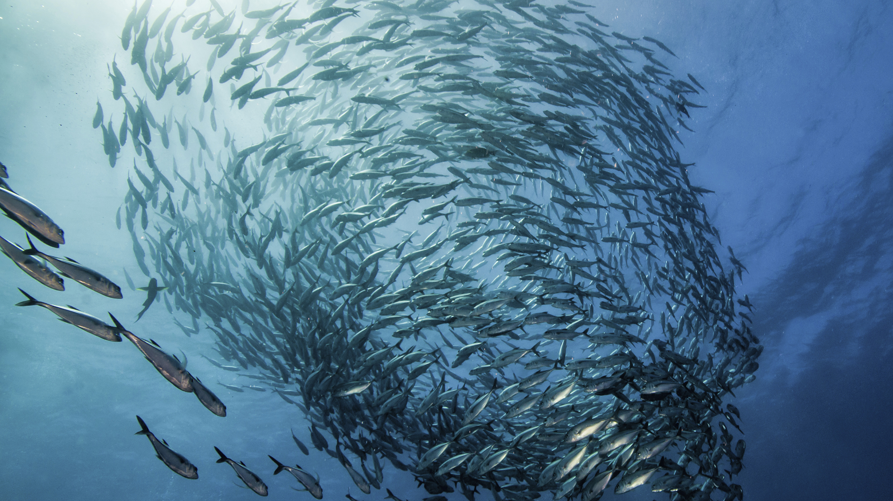
渔场

Slide 41
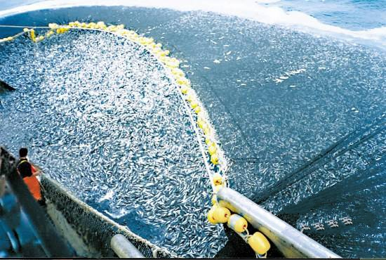
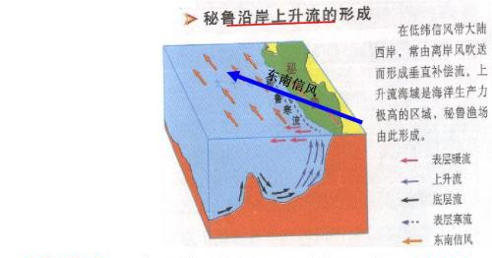
②上升流（寒流）：秘鲁渔场（多冷水鱼，如鳕鱼、三文鱼）
上升补偿流能将海底的营养盐类带至表层，浮游生物繁盛，给鱼类带来大量的饵料，形成大渔场。

Slide 42
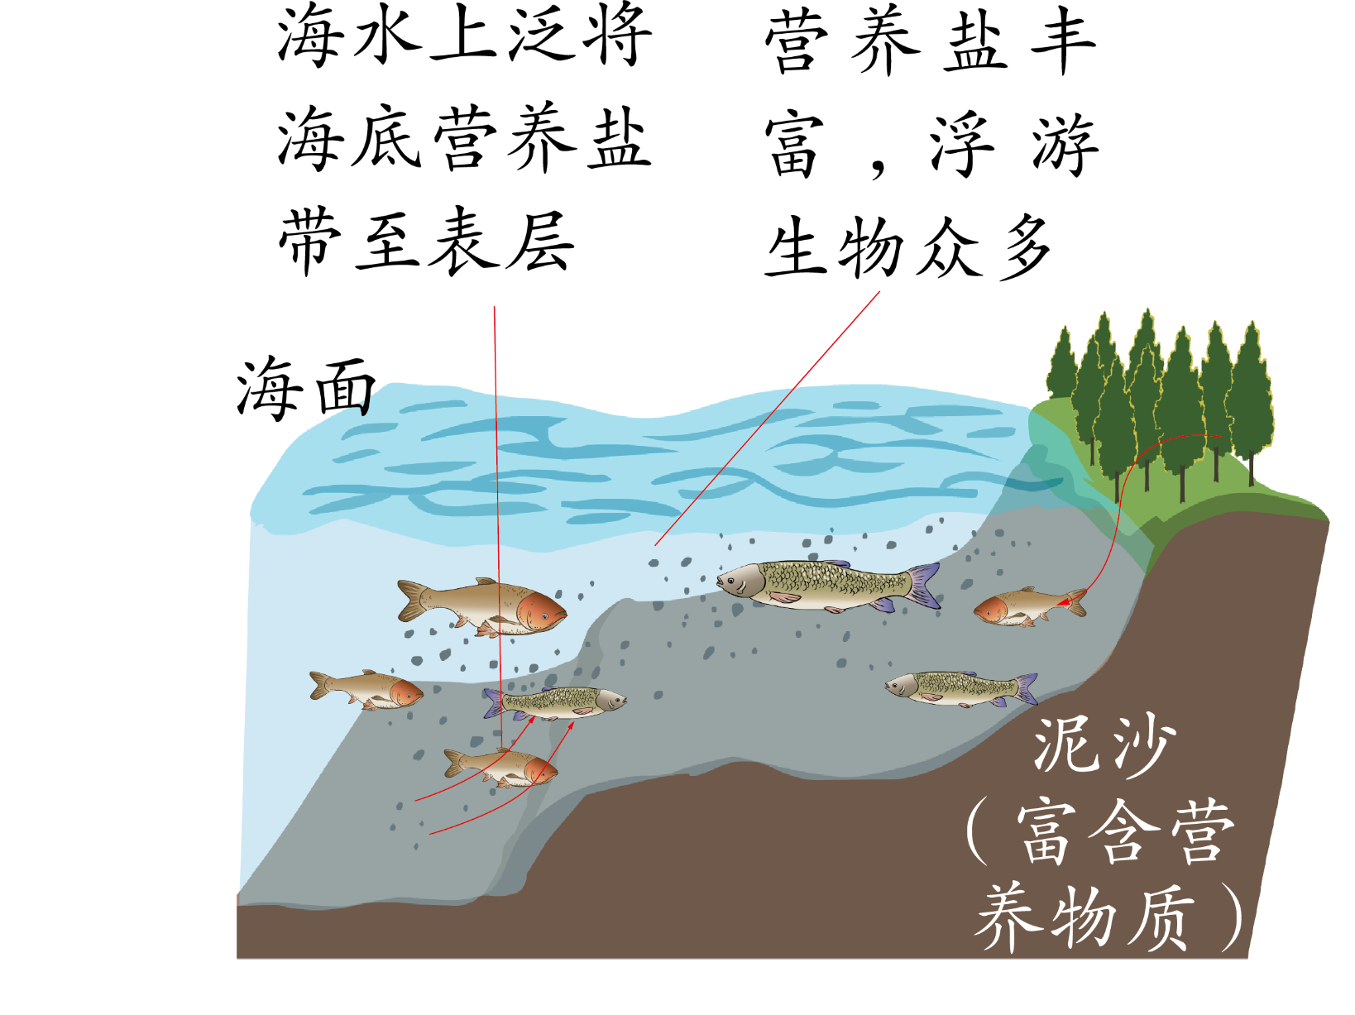
渔场的形成条件
洋流
寒暖流交汇
海水搅动，将海底营养物质带至表层
浮游生物多
吃
上升流海区
深海营养盐类上泛
渔业资源丰富
中纬温带
季节变化导致海水对流旺盛
纬度
低纬
气温高鱼类生长快
河流
河流带来丰富的营养盐类
光照充足，光合作用强
底部泥沙，利于鱼类产卵发育
住
地形
大陆架
水域相对平静，利于生息和产卵

Slide 43
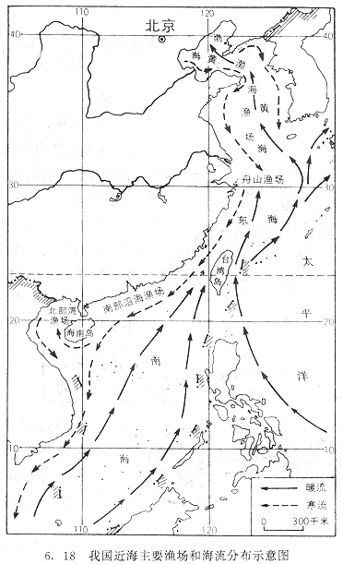
【探究活动】
舟山
渔场
1.舟山渔场成为我国最大渔场的原因有哪些?
（1）位于日本暖流和千岛寒流的交汇处，海水易发生搅动，把海底营养盐类带至表层。有利于浮游生物繁殖。
（2）入海河流带来大量营养物质，为浮游生物提供充足的饵料。
（3）位于近海的大陆架海域，阳光集中，生物光合作用强。
2.舟山渔场的冬季和夏季分别形成渔汛?

Slide 44
（2017.11）29. 阅读材料，完成下列问题。（15分）
材料1：浙江省山多地少，耕地有限；海域广阔，河网密布，湖泊众多。图1为浙江省北部丘陵山地立体农业景观示意图。
（2）分析浙江省渔业发展的主要自然区位条件。（4分）
河湖众多；
海岸线长，大陆架宽广；
近长江、钱塘江的出海口；
沿岸有寒暖流交汇（台湾暖流和沿岸寒流），饵料丰富。

Slide 45
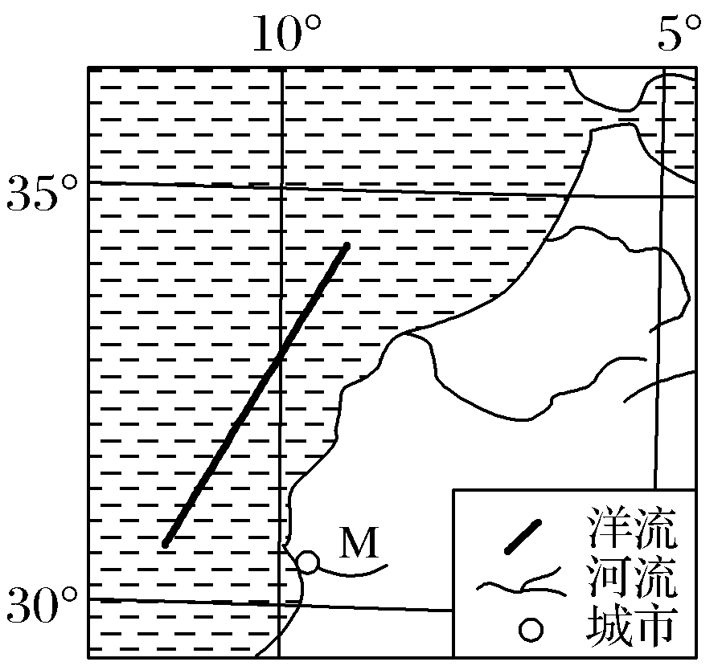
典题感悟
读世界某区域图，完成(1)～(2)题。
解析 根据图中经纬网信息可知，该海域位于非洲西北部地区，结合洋流分布规律可知，该洋流为加那利寒流，海水上泛，饵料丰富，故该海域渔业资源极为丰富。
。
(1)图中M市西部海域渔业资源极为丰富，其主要原因是( )
A．寒暖流交汇，海水受到扰动，饵料丰富
B．有寒流经过，海水上泛，饵料丰富
C．入海河流众多，带来丰富的营养物质
D．港湾宽阔，风浪较小，适于渔业捕捞
B

Slide 46
亚热带大洋东岸的上升流分布区及其影响

Slide 47
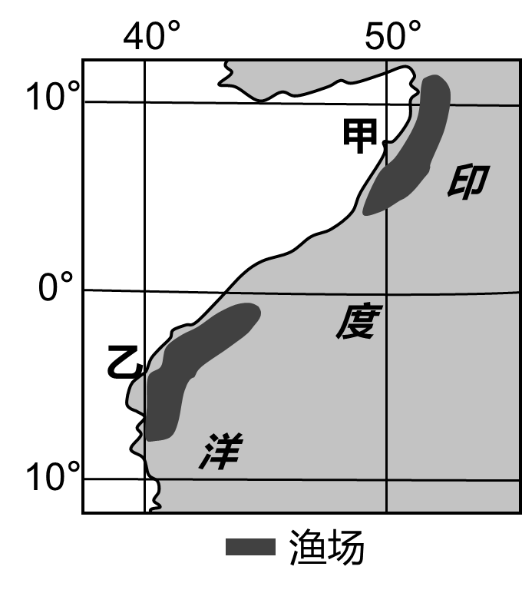
甲乙两渔场渔汛季节差异显著，海雾多发。
分析甲、乙两渔场渔汛季节差异成因。
甲：北半球的夏季，乙：南半球的夏季
甲渔场夏季受西南季风吹拂产生离岸流，冷海水上泛,带来大量的营养物质，形成渔汛;
乙渔场受西北季风吹拂产生离岸流，冷海水上泛,带来大量的营养物质，形成渔汛。

Slide 48
注意区分答题角度
渔业资源丰富
（洋流、纬度、地形、河流）
自然条件：
市场需求
渔业发达
庞大的远洋和近海捕捞技术
社会经济：
沿海养殖业发达
发达的纺织业提供了渔网

Slide 49
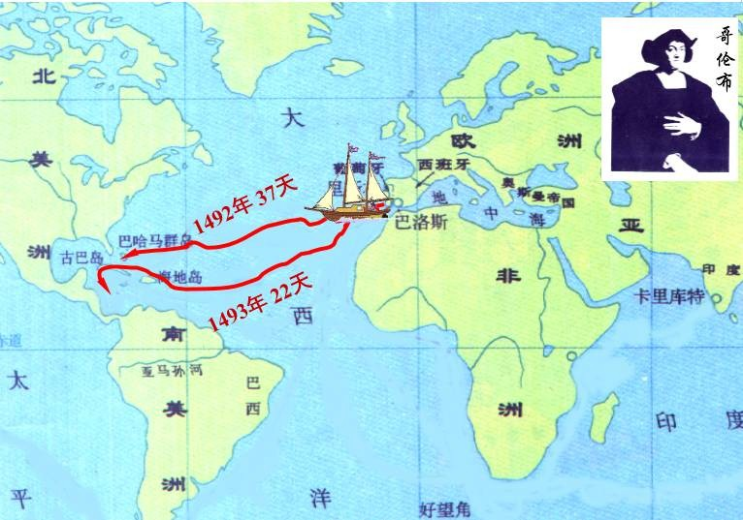
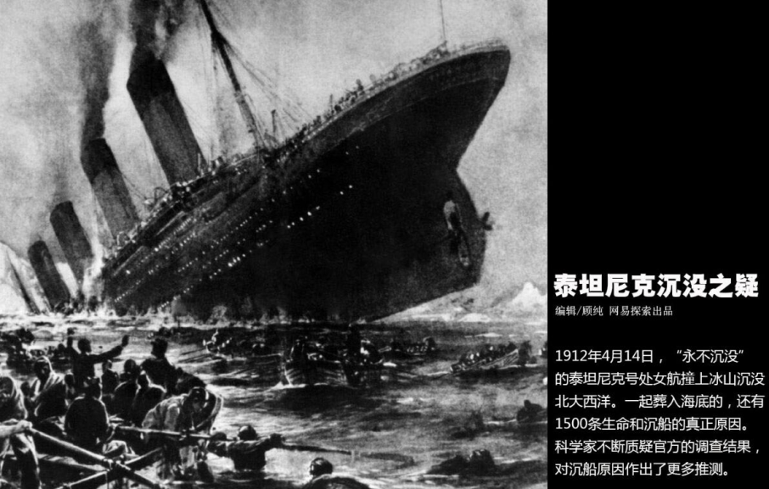
3、对海洋航行的影响
①顺流速度快，省时间，省燃料，
②海雾
③来自高纬度寒流常携带冰山
哥伦布从欧洲去美洲时，走了图中两条路线。有趣的是走距离较短路线用了37天，而走距离较长的路线却用了22天。

Slide 50
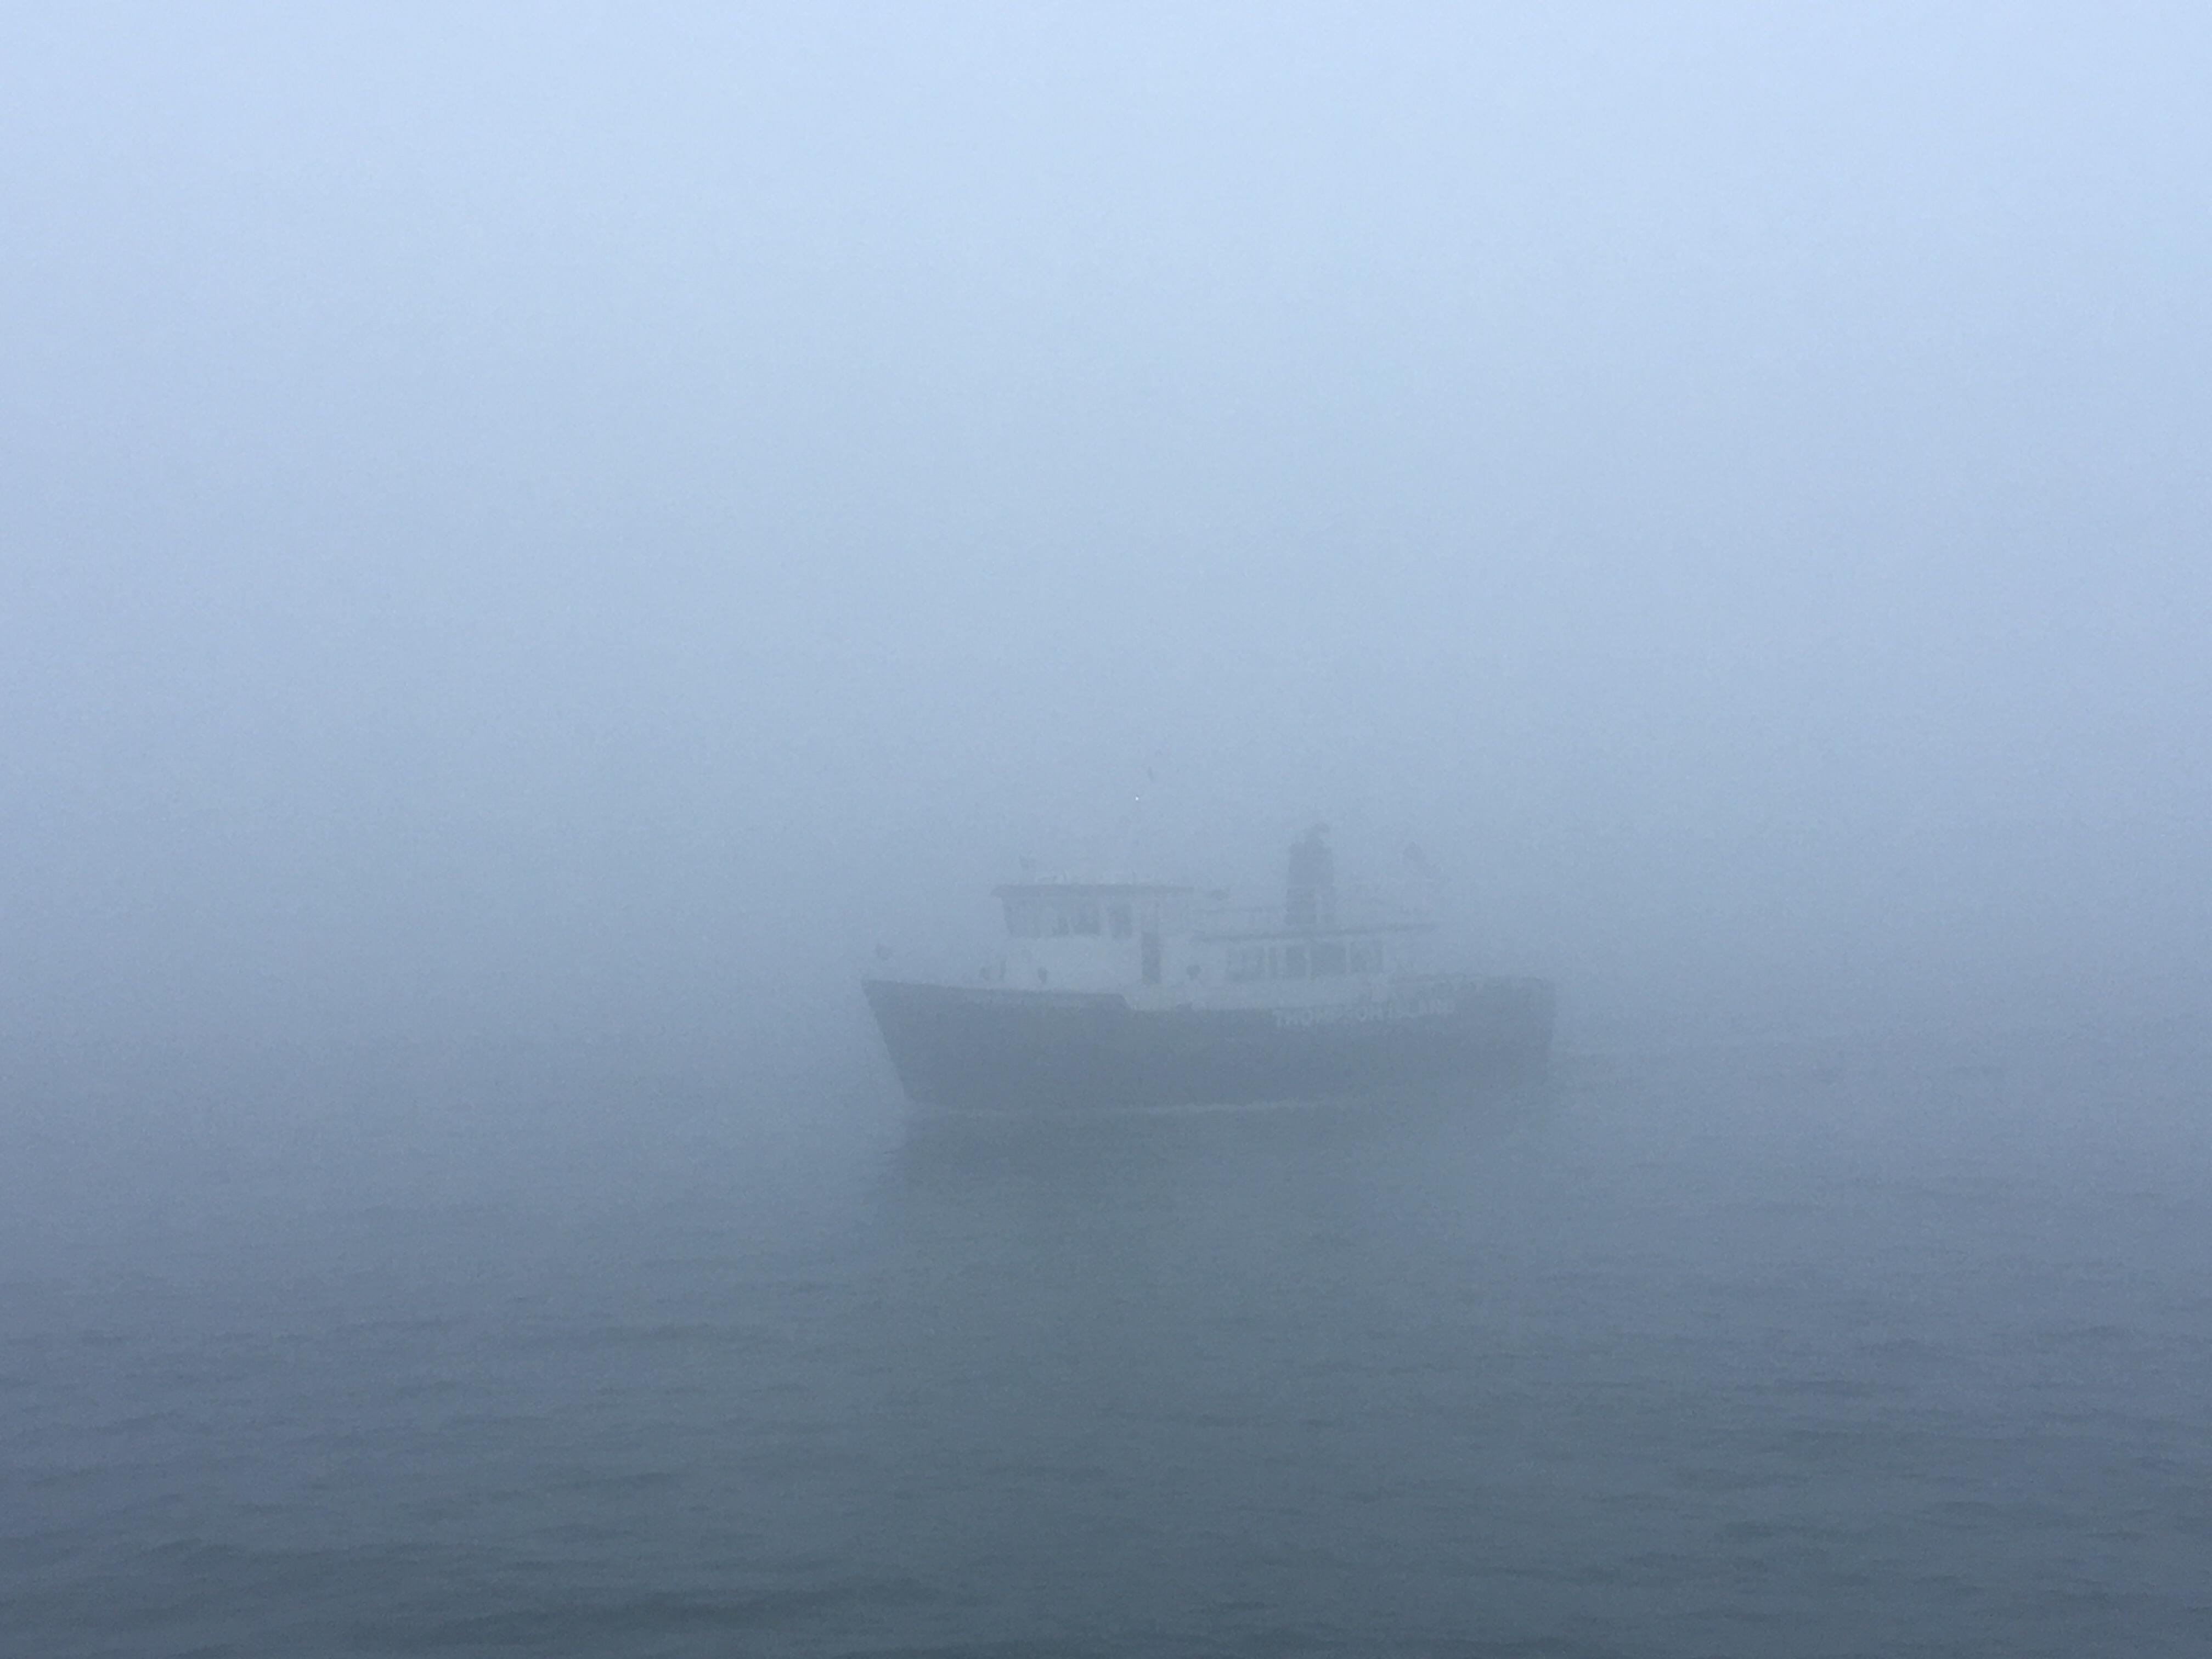
海雾
危险: 使能见度降低，导致（航线储差、触礁、搁浅等）海难事件。
措施: 及时关注海雾监测和预报；采用雷达等先进技术

Slide 51
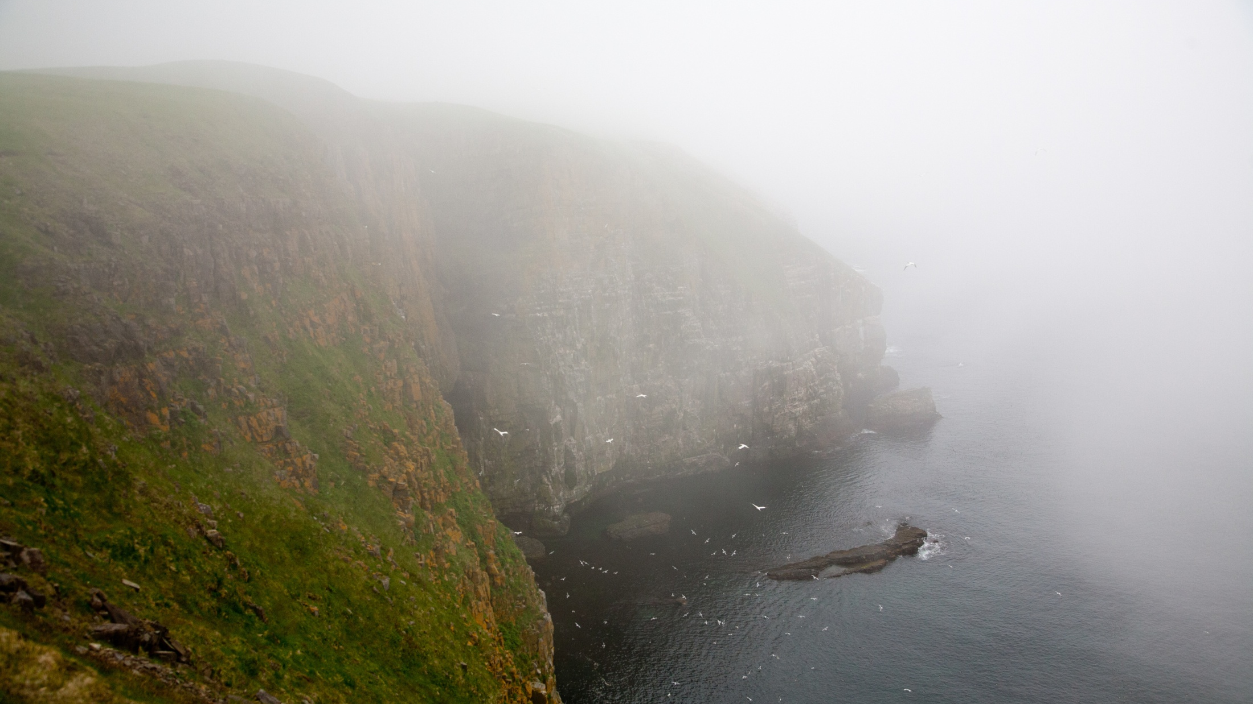
纽芬兰岛海雾

Slide 52


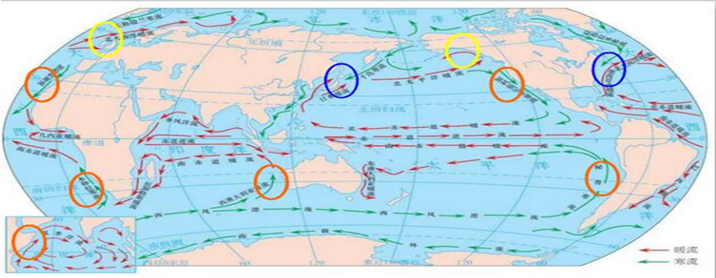
寒流
相遇凝结成雾
寒暖流交汇处
暖流
带来水汽
海雾
冬季中高纬
暖流蒸发的温度高而湿的空气遇到冷空气凝结成雾
夏季蒸发旺盛，水汽充足，因有寒流经过，下垫面温度低，水汽遇冷凝结成雾
夏季中低纬
寒流
不易扩散：副高、逆温
冬季（中高纬度）：空气温度低，暖流蒸发的温度高而湿的空气遇到冷空气容易凝结，形成雾。
夏季（中低纬度）：空气温度高，海上空气湿润，当暖而湿的空气流经寒流上空时，遇到冷的下垫面，就容易形成雾。
寒暖流交汇多雾（中纬度）

Slide 53
寒流
相遇凝结成雾
暖流
带来水汽
寒暖流交汇处
流经海区水汽遇冷凝结成雾
夏季蒸发旺盛，水汽充足，因有寒流经过，下垫面温度低，水汽遇冷凝结成雾
高纬暖流
海雾的成因
发生在夏季
低纬大陆西岸的寒流
不易扩散
上升补偿流
副高、逆温
低纬地区，夏季海水蒸发旺盛，遇寒流凝结成雾
海气温差大
洋面温度高，蒸发旺盛，水汽遇冷空气凝结成雾

Slide 54
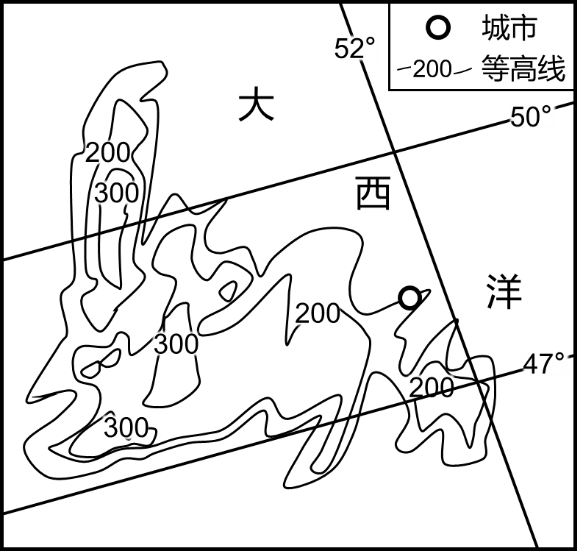
纽芬兰岛，原系北美大陆古老阿巴拉契亚山系的延续，是一个大陆岛，面积11.1万平方千米，主体地形海拔300米左右，该岛夏季大雾天气多，特别是在东海岸。
分析纽芬兰岛东海岸夏季多大雾天气的主要原因。
1. 暖流带来了大量的暖湿气流；寒流使暖湿气流降温，水汽易凝结；
2. 夏季气温高，蒸发强。

Slide 55
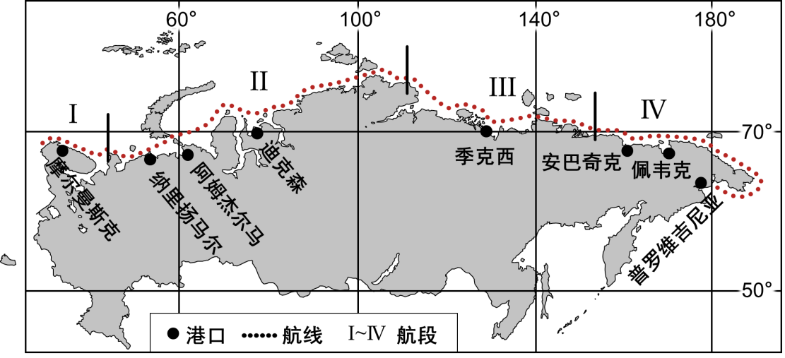
随着北极冰层不断融化，未来俄罗斯北冰洋航线商业化通航成为可能。该航线沿途港口发展潜力和开发价值日益受到关注。但是，航线上的冰山、狂风、大雾等自然因素对航行安全构成一定的威胁。
指出图中海雾问题最严重的航段并分析原因。
Ⅰ航段
北大西洋暖流影响，蒸发量大；
纬度高，气温低，水汽遇冷凝结容易形成海雾。
原因

Slide 56
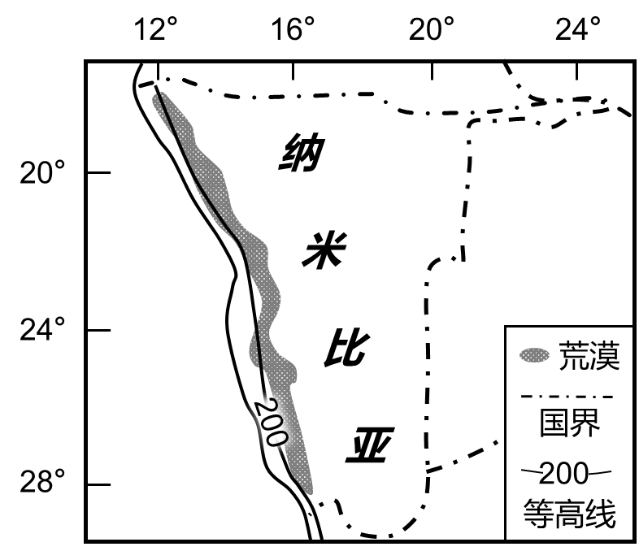
纳米比亚沙漠濒临大西洋，沿岸海雾浓重。附近海域布满了各种失事的船只及其它各种残骸，被人们称为“骷髅海岸”。
分析纳米比亚沿海浓雾多而不散的原因。
该地区位于热带地区，蒸发旺盛，海洋水汽较多；
寒流流经该海域，洋面水汽受冷凝结成雾；
副高下沉气流使得雾不易扩散；
底层空气，高空空气较暖，容易形成逆温现象， 雾不易扩散。

Slide 57
甲乙两渔场渔汛季节差异显著，海雾多发。
指出乙渔场海雾多发的时期，并分析其原因。
南半球夏季
乙地夏季蒸发旺盛，水汽充足受离岸寒流的影响，遇冷凝结成雾。
危险: 使能见度降低，导致（航线储差、触礁、搁浅等）海难事件。
措施: 及时关注海雾监测和预报；采用雷达等先进技术

Slide 58
典题感悟
读世界某区域图，完成(1)～(2)题。
解析 图中洋流自北向南流动，所以能使自南向北航行的海轮航速变慢，A错；该洋流为寒流，降温减湿，B错；该洋流为寒流，洋面温度较低，所以造成附近海域夏季多海雾，影响航运，C正确；该洋流为寒流，所以不可能促进热量不断向高纬度海区输送，D错。
。
C
(2)图中洋流( )
A．能使自南向北航行的海轮航速加快
B．导致沿岸地区气温升高，降水增多
C．造成附近海域夏季多海雾，影响航运
D．促进热量不断向高纬度海区输送

Slide 59
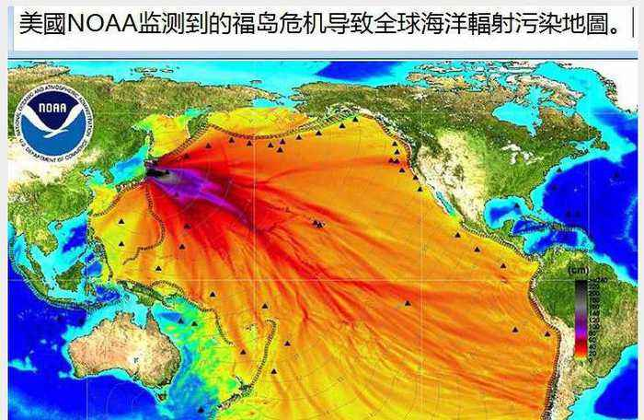
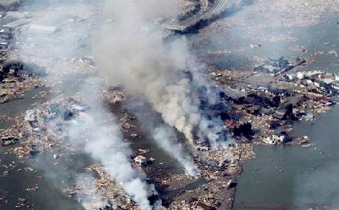
4、洋流对海洋污染的影响
利：
污染物扩散，加快当地净化速度
对污染
不利
使污染范围扩大

Slide 60
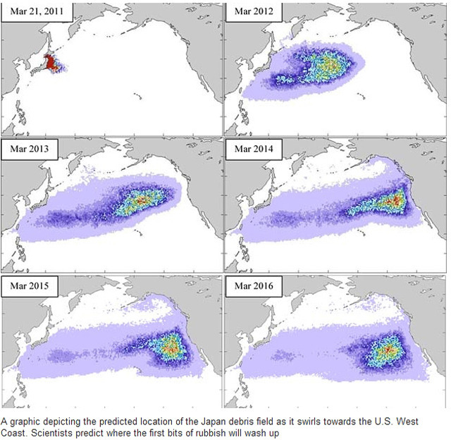
日本震后巨量垃圾漂至美国近海

Slide 61
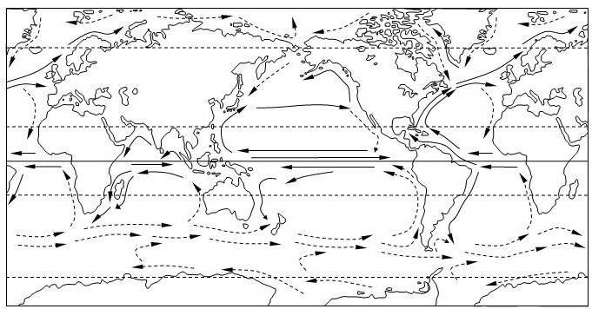
11
⑨
②
④
⑧
⑩
①
③
12
⑦
⑤
⑥

Slide 62
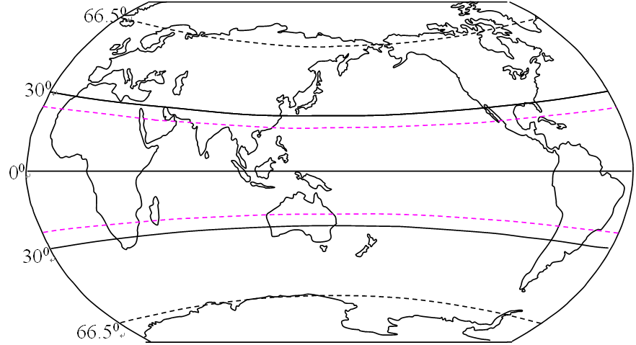
动动手：画世界洋流分布图

Slide 63
知识拓展
★ 沃克环流
★ 厄尔尼诺现象
★ 拉尼娜现象

Slide 64
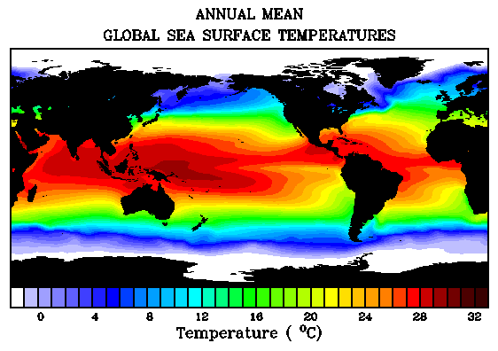
一、沃克环流
.正常状况下赤道太平洋东西两岸温度有何不同？为什么？
西：温度高； 东：温度低，

Slide 65
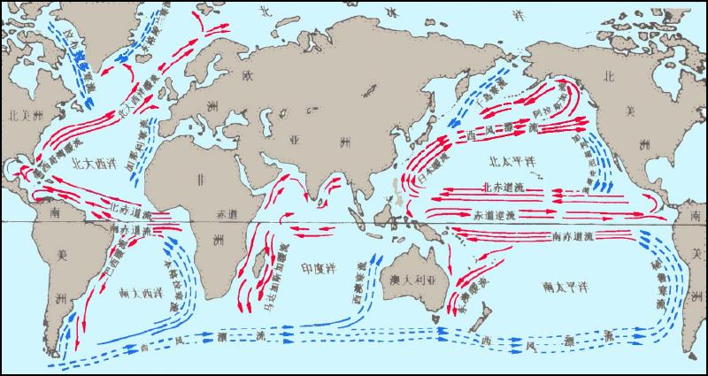
信风 赤道洋流自东向西流 海水温度东低西高
温度高
温度低

Slide 66
一、沃克环流
幻灯片 12
沃克环流
.正常状况下赤道太平洋两岸温度东低西高将产生什么结果？
热力环流

Slide 67

沃克环流
底层海水环流运动
太平洋西侧：
多雨、湿润；海温高。
太平洋中、东侧：
晴朗、干燥；海温低。

Slide 68

（“圣婴”）
二、厄尔尼诺现象
①时间: 圣诞节前后（12月25日）
②定义：有些年份，赤道附近太平洋中东部的海面温度异常升高的现象。
距平值
一、沃克环流

Slide 69

二、厄尔尼诺现象
①时间: 圣诞节前后（12月25日）
②定义：有些年份，赤道附近太平洋中东部的海面温度异常升高的现象。
某些年份由于东南信风暂时减弱，太平洋赤道逆流的南支越过赤道沿厄瓜多尔海岸南下，使厄瓜多尔和秘鲁沿岸水温迅速升高，冷水性鱼类和浮游生物因不适应新环境而大量死亡。
太平洋

Slide 70


①海洋生态灾变,浮游生物、鱼类鸟类大量死亡；
②导致全球气候异常的主要原因之一；
③农业减产；
④海洋捕鱼量减少。
太平洋西侧： 湿润多雨 干燥少雨旱灾
太平洋中东侧： 干燥少雨 洪涝灾害
厄尔尼诺期间的气候异常（西旱东涝）

Slide 71

厄尔尼诺现象出现期间全球12月至翌年2月气候异常分布图

Slide 72


2、受厄尔尼诺现象的影响，赤道附近太平洋东岸与西岸的气候各发生什么样的变化？产生哪些自然灾害？
厄尔尼诺发生期间，西部海域的水温不如往常高，这样上升气流减弱，甚至出现下沉气流，大洋西岸（澳大利亚、印尼东岸）气候由多雨变为干燥，引发旱灾森林火灾等。
印尼
南美洲
澳大利亚
以往干旱的南美洲西海岸由于气流上升形成多雨的天气，引发洪涝灾害，而由于沿岸的上升流难以形成，渔场大大减产。

Slide 73




厄尔尼诺现象
南美的暴雨和洪水
非洲的干旱
（西旱东涝）
澳洲的干旱
印尼的森林大火

Slide 74

厄尔尼诺现象对中国影响
夏季风变弱，雨带停留南方，南涝北旱。冷夏暖冬
东北地区
夏季气温低，冬季气温高
华北地区
降水减少，酷暑干旱
长江流域
降水增多，易出现洪涝
沿海地区
台风登陆次数减少

Slide 75

三、拉尼娜现象（“圣女”）
---赤道附近中东太平洋海面温度异常降低的现象。拉尼娜现象一般出现在厄尼诺现象之后。
当太平洋东部的秘鲁寒流过于强盛时，冷水沿赤道附近海域向西扩散到更远
一、沃克环流

Slide 76


拉尼娜期间的气候异常（西涝东旱）
拉尼娜对周围气候会产生什么影响？
赤道中、东太平洋表层海水异常低温,下沉气流加强,沿岸更加干旱。
西部海区上升气流加强，沿岸更加湿润

Slide 77

拉尼娜现象期间的气候异常（西涝东旱）
成因：沃克环流加强
西部海区上升气流加强，沿岸更加湿润
赤道中、东太平洋表层海水异常低温,下沉气流加强,沿岸更加干旱。

Slide 78

拉尼娜对中国影响
夏季风变强，降水普遍强度大，台风增多，雨带停留北方，北涝南旱，夏季炎热，冬季偏冷。

Slide 79

图表专项突破6 世界洋流分布图的判读
世界洋流分布图的判读
世界洋流分布图主要考查洋流分布规律、洋流对地理环境的影响等，常见的类型有世界洋流分布图和洋流模式分布图及等温线与洋流分布的复合图。以局部海陆分布图或海域水温等值线图为命题情境考查洋流的名称、性质、作用等，是常见的命题形式。

Slide 80



图表专项突破6 世界洋流分布图的判读
典图示例
获取信息
是南半球大洋环流分布示意图
非洲西北部洋流分布图
某海区等温线分布示意图，图中T₁、T₂为甲洋流流经区域等温线分布。

Slide 81

图表专项突破6 世界洋流分布图的判读
类图通法

Slide 82

图表专项突破6 世界洋流分布图的判读
类图通法
2．根据海洋等温线判读洋流
（1）判断南北半球：根据图示方向(一般上北下南，左西右东)，越往北水温越低的为北半球，反之为南半球。如图，甲为北半球，乙为南半球。
（2）判断洋流流向：等温线弯曲方向即为洋流流向。如等温线向北弯曲，则洋流就在等温线弯曲处向北流。

Slide 83
图表专项突破6 世界洋流分布图的判读
类图通法
2．根据海洋等温线判读洋流
(3)判断寒流、暖流：洋流由温度高的海区流向温度低的海区为暖流，如甲图；洋流由温度低的海区流向温度高的海区为寒流，如乙图。

Slide 84


Slide 85

30°-40°
地中海气候
夏季
受副高控制
下沉气流
风力小
大陆西岸
大雾不易扩散
气温高，海水蒸发旺盛
形成
海雾
副热带为中心的大洋环流
寒流
（加利福尼亚寒流）
形成下冷上热现象
产生逆温
暖流
30°
寒流

Slide 86


离岸风
离岸流
冷海水上泛
营养盐
上升流
附近多海雾
洋流
顺/逆 洋流/风
影响航行
渔场
南下寒流携带的浮冰
暖流携带的水汽遇寒流凝结成雾
寒暖流交汇处
发生振动
深层海水上泛
营养盐
形成水障

Slide 87

洋流
海水浅
大陆架
光照充足
光合作用旺盛
原因
渔业资源丰富
岛礁
渔场
岛屿众多利于鱼类栖息
入海径流
入海河流带来的营养物质
海区
低纬
气温高，适合鱼类生长
中纬温带
季节变换导致海水对流旺盛

Slide 88



注意区分答题角度
位于寒暖流交汇处，渔业资源丰富
渔业发达
自然条件
渔场
原因
市场需求
人文条件
庞大的远洋和近海捕捞技术
沿海养殖业发达
发达的纺织业提供了渔网

Slide 89

下图中M、N海域均是世界优良渔场。读图回答下列问题。
从大气环流对天气的影响分析，比较M、N两渔场捕捞作业的天气条件。
冬半年M渔场和N渔场都盛行西风，阴雨天气多，海面风浪大；
夏半年N渔场仍盛行西风，而M渔场受副热带高压影响，多晴朗高温天气，海面风浪小。
2. 从洋流对两地渔场的影响。
多发海雾、影响出行。

